Slide 1
Китайський живопис
Або Гохуа , термін для позначання традиційного китайського живопису з традиційним же використанням основи, матеріалів та інструментів.

Slide 2
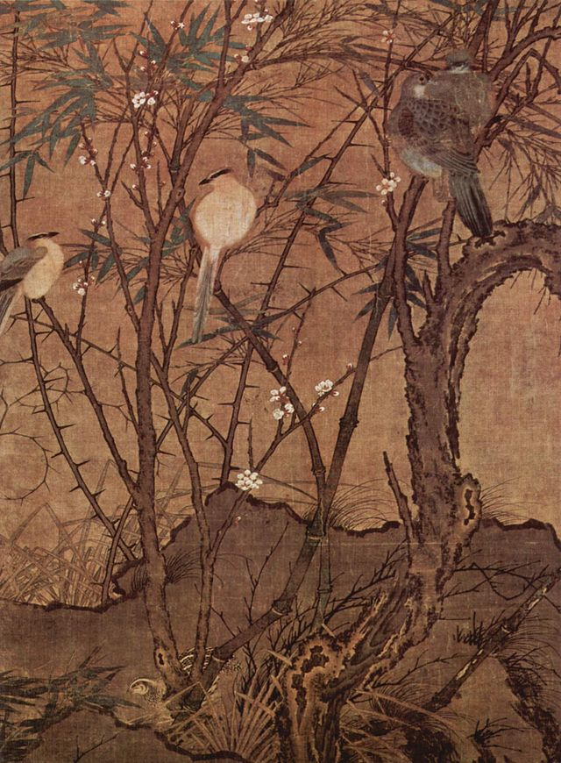
Виникнення терміну
Назва Гохуа (живопис нашої країни) виникла лише на зламі 19-20 століть як протиставлення назві Сиянхуа (західноєвропейський, тобто заморський, живопис). Є ще одна позначка живопису за технікою виконання – Шуймохуа (тобто живопис чорною тушшю, притаманний Китаю) і Юхуа (заморський живопис олійними фарбами).
Анонім 12 століття.Птахи і квіти

Slide 3
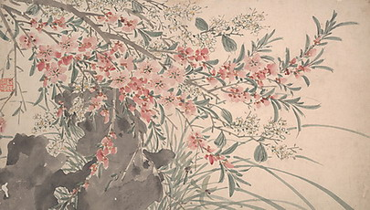
Інструменти і умовності.
В Гохуа є свої традиційні умовності, як в західному балеті чи пекінській опері. Так, носієм кольору виступає особливий різновид туші - так звана китайська туш. Розтерта на порох і розведена водою, туш дає багато відтінків чорного - від найслабшого сірого до вугільно-чорного.
Послідовник Чень Чуня. «Квіти в саду», 1540 р.

Slide 4
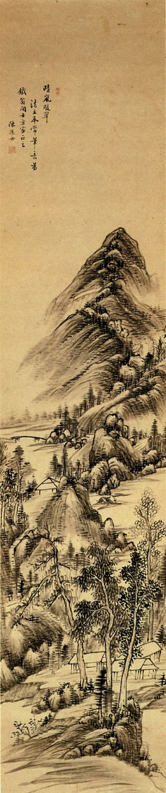
Ще однією умовнистю Гохуа виступає активне використання художньої порожнечі і фрагментарності. Основою для Гохуа виступали шовк, хлопкова ( коттон ) або пенькова тканина,і особливий папір. Пензлі робили з бамбуку і хутра тварин.
Худ.Чен Їшоу.Літній вітерець.Колекція Хашимото

Slide 5
Жанрова різноманітність
Гохуа притаманна жанрова різноманітність, як і живопису Італії чи Голландії 17-18 століть.
Релігійний образ
Портрет (офіційний чи приватний)
Історичний живопис (історична картина)
Міфологічна картина
Пейзаж
Побутовий жанр
Натюрморт
Але є і свої відмінності - особливі жанри типу « Квіти і птахи » тощо.

Slide 6
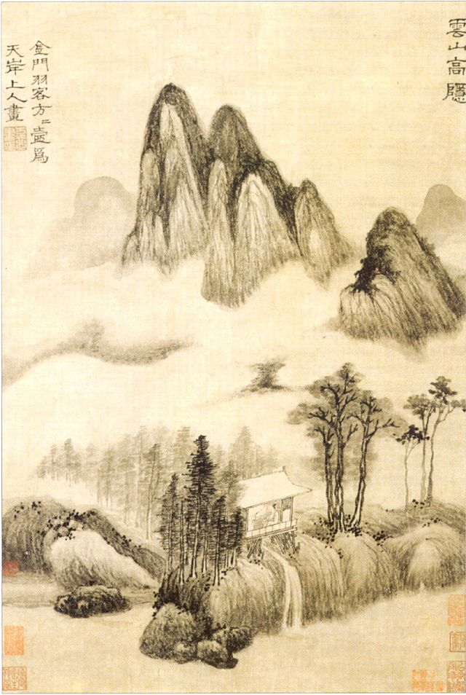
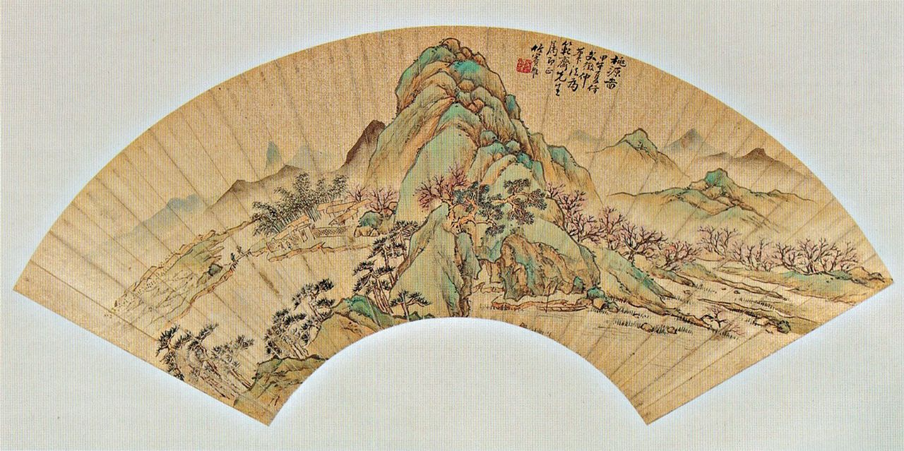
Пейзаж в традиційному китайському живопису
Як самостійний жанр живопису пейзаж виник в средньовічному Китаї у 6-му столітті нашої ери.
Шен Цуо (Shen Zhuo), «Квітучі песикові дерева у горах весною», 1834 р.
Фан Фангу. «Хижка анахорета у високих горах », 14 століття. Академія мистецтв Гонолулу.

Slide 7
Символізм зображень
Складна ієрархія свідомості доби середньовіччя привнесла в зображення тварин і рослин власні корективи. Виникає уява про подвійний-портрійний зміст зображеного на картині. Частка рослин і тварин переводиться в « шляхетні » зображення попри інші. Так, до «чотирьох шляхетних квітів» китайці віднесли —
орхідею
хризантему
бамбук
дику сливу мейхуа

Slide 8
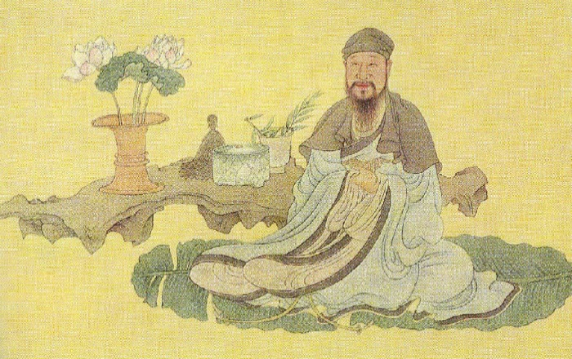
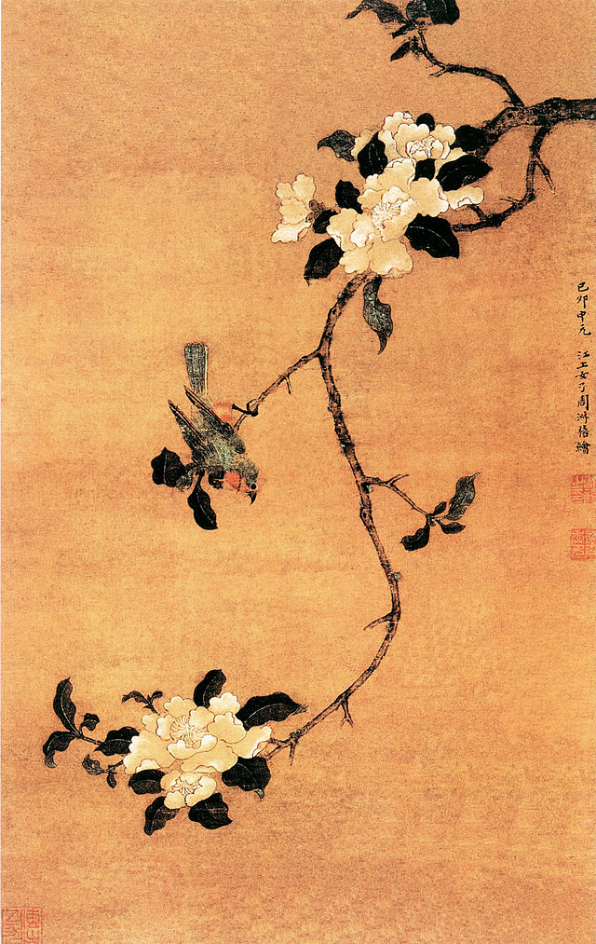
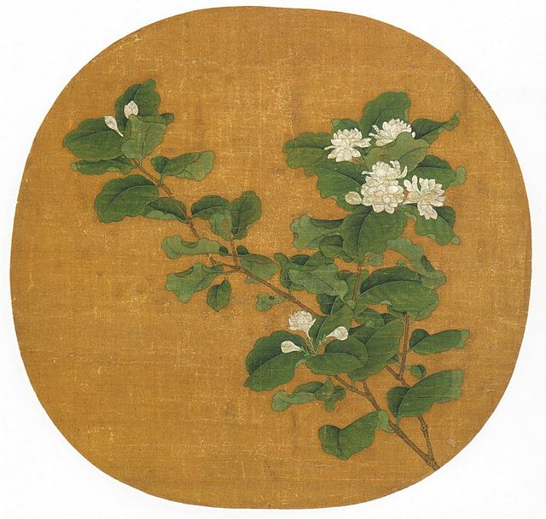
Зразки
Бай Юй на банановому листі
Анонім 12 ст.
Зоу Шуксі.Квіти камелії

Slide 9
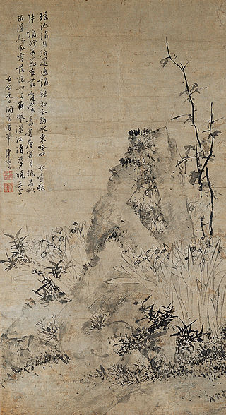
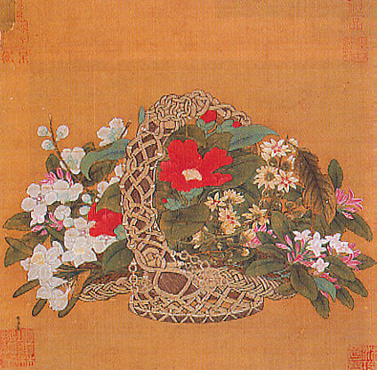
Худ Чен Яєн( 1599-1685)Скеля, бамбук і нарциси.Кембел арт Мьюзеум
Кошик з квітами Худ.Лі Сонг

Slide 10
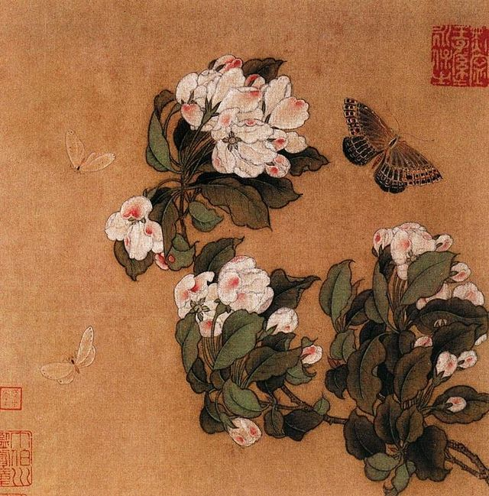
Чжан Дачань
Один із найвідоміших представників гохуа
Китайський живопис Гохуа давно предмет колекціонування великими музеями світу. Його зразки мають музеї Китаю, Японії, США, Франції, України, Росії тощо.
«Весна»

Slide 11
Дякую за увагу!
Ігнатова І. 11-С

